Slide 1

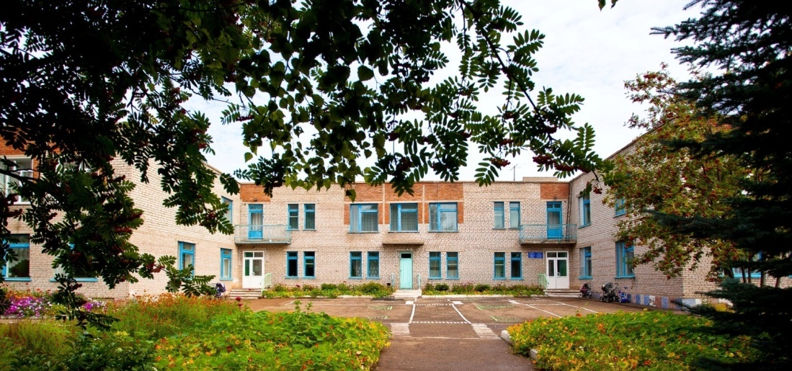
Практико-ориентированный долгосрочный проект по благоустройству территории ДОО
«Территория детского сада-мечты и реальность»
Муниципальное автономное дошкольное образовательное учреждение комбинированного вида
Детский сад № 9 «Аленушка» города Бирска
муниципального района Бирский район Республики Башкортостан

Slide 2
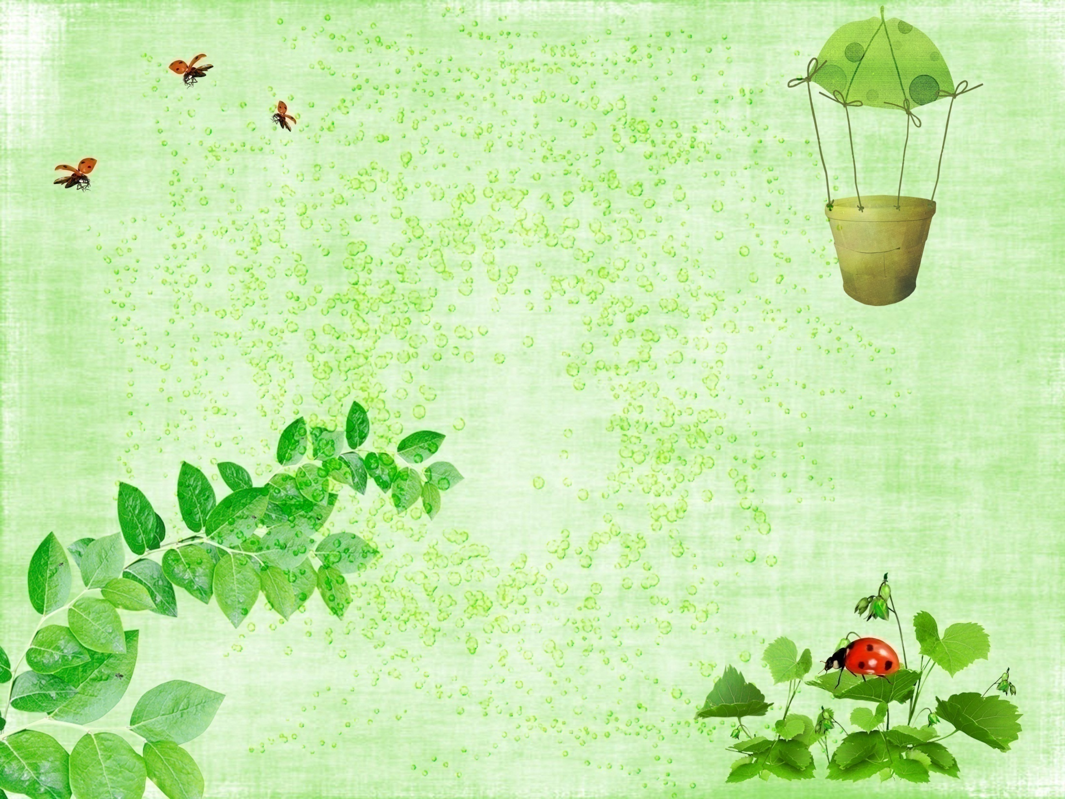
Заведующий Лебедева Регина Александровна
Ответственный старший воспитатель
Касьянова З.Л.
Муниципальное автономное дошкольное образовательное учреждение комбинированного вида Детский сад № 9 «Аленушка» города Бирска
муниципального района Бирский район
Республики Башкортостан

Slide 3

Озеленение территории
МАДОУ Детский сад №9 «Аленушка» г. Бирска
1 | Адрес | 452452, Республика Башкортостан, г. Бирск , ул. Салавата, 21 тел. 8(347)84 33789
2 | Контингент детей | 289 детей
3 | Площадь территории детского сада | 11018 кв. м
4 | Количество растущих деревьев. Посажено в 2017 году | 127 штук 53 штук
5 | Количество растущих кустарников Посажено в 2017 году | 170 штук 16 штук
6 | Протяженность живой изгороди территории детского сада | 376,13 м
7 | Наличие пейзажных групп деревьев и кустарников | 12 штук
8 | Площадь дендрария | 639,1 кв. м
9 | Состав древесно-кустарниковых пород: | Рябина, сосна, ель, липа, клен, боярышник, калина, береза, ирга, тополь.
10 | Площадь цветников | 385 кв. м
11 | Количество различных видов цветочных растений использованных в открытом грунте на территории детского сада | 45 видов
12 | Наличие декоративных элементов цветников (рабатка, арабеска, клумба и т.п.) | 22 элемента
13 | Наличие экологической тропы, ее протяженность маршрут экологической тропы на территории детского сада | 157 м
14 | Площадь детского сада - количество растений используемых в интерьерах кабинетов - количество растений приходящееся на 1 кв. м площади ДОО разнообразие видов растений используемых в зеленом наряде кабинетов | 2932,6 кв. м 205 шт. 0,1 шт 20 ед.

Slide 4
Введение.
Дошкольное детство – самый благоприятный для формирования экологической культуры, начальный этап формирования личности человека.
Грамотная организация развивающей предметно-пространственной среды не только внутри детского сада, но и на территории, позволяет содействовать развитию психических процессов детей дошкольного возраста, усвоению обязательных знаний, умений, норм, правил приобщению детей к природе, формированию нравственных и эстетических начал, большей социализации.

Slide 5

Основные задачи экологического образования дошкольников в детском саду
Формирование системы элементарных научных экологических знаний, доступных пониманию ребенка;
Развитие познавательного интереса к миру природы;
Воспитание гуманного, эмоционально-положительного, бережного, заботливого отношения к миру природы и окружающему миру;
Формирование умений и навыков наблюдений за природными объектами и явлениями;
Формирование навыков элементарной природоохранной деятельности в ближайшем окружении.

Slide 6
Для реализации поставленных задач разработан
практико-ориентированный проект по озеленению и благоустройству территории детского сада
«Детский сад – мечты и реальность».
Проект включает целый ряд мероприятий
экологической направленности.

Slide 7
Основное направление проекта
Гуманизация среды детского сада через благоустройство и декоративное оформление игровых площадок, цветников, озеленение и оформление малыми архитектурными и игровыми формами территории, создание безопасных условий для жизнедеятельности детей.
Сроки реализации проекта: долгосрочный.
Руководитель проекта - заведующий Лебедева Р.А.
Участники проекта - педагоги и сотрудники детского сада, родители.
Основания для разработки проекта:
Желание изменить уже сложившуюся среду территории детского сада, создать индивидуальный облик дошкольной образовательной организации, соответствующей общим законам организации пространства под открытым небом, интересный детям и родителям, позволяющий более интересно организовать свободную деятельность детей на воздухе.

Slide 8
Цель проекта
Улучшение безопасных и эмоционально - благоприятных условий пребывания детей в детском саду через благоустройство территории и организацию познавательной, творческой, оздоровительной деятельности детей во время пребывания на воздухе на участках детского сада.
Задачи
1. Оборудовать территорию детского сада в соответствии с современными, санитарно-эпидемиологическими требованиями и методическими рекомендациями по проведению образовательной деятельности с детьми на территории детского сада.
2. Использовать дополнительные возможности (бюджетные и внебюджетные средства, благотворительную помощь) для приобретения оборудования, вовлечь в процесс работы педагогов, родителей, детей, выявить среди родителей деловых партнеров.
3. Улучшить эстетическое оформление территории детского сада.
4. Воспитывать бережное отношение к природе и к окружающему миру.
5. Привлечь детей к опытно-исследовательской деятельности.

Slide 9
Стратегии реализации проекта
создание своего «образа» территории детский сада;
создание комфортных условий для развития личности ребенка;
активизация творческого потенциала педагогов и родителей;
создание единого пространства детей, педагогов, родителей.
Ожидаемые результаты
создание условий для отдыха, игр и экспериментирования детей;
создание условий для охраны и укрепления здоровья детей;
пополнение зон озеленения и цветения;
эстетическое оформление детских площадок;
привлечение родителей, общественности к благоустройству территории;
удовлетворенность деятельностью детского сада со стороны родителей, воспитанников;
создание своего имиджа детского сада в городе;
повышение уровня экологической культуры участников проекта.

Slide 10
План реализации проекта
«Детский сад – мечты и реальность»
№ | Содержание работы | Сроки | Участники
1 | Общее собрание коллектива. Определение цели и задач проекта. | Август | Администрация
2 | Составление практико-ориентированного долгосрочного проекта по благоустройству территории детского сада «Детский сад – мечты и реальность» | Август | Творческая группа
3 | Общее родительское собрание: -информирование родителей об участии в проекте по благоустройству территории детского сада; привлечение к благоустройству и озеленению территории. | Сентябрь | Администрация педагоги, родители
4 | Разработка мини-проектов по благоустройству игровых участков, цветников. | Сентябрь | Педагоги, родители
5 | Приобретение необходимого материала и оборудования для реализации проекта | В течение года | Помощник заведующего по АХЧ
6 | Консультация «Санитарные требования к оборудованию и содержанию территории ДОО» | Сентябрь | Старшая медсестра

Slide 11
7 | Инструктаж по технике безопасности, охране жизни и здоровья воспитанников на прогулочных площадках, во время труда в цветнике, на огороде, на участке. | Сентябрь | Старший воспитатель
8 | Реализация природоохранных акций «День за днем мы природу бережем!»: Сентябрь: «Дары природы», «Посади дерево» Октябрь: «Защитим животных» Ноябрь: «Поможем птицам пережить зиму» Декабрь: «Сохраним зеленую красавицу» Январь: «Здоровье – наш бесценный дар» Февраль: «Чистый воздух» Март: «Огород на подоконнике» Апрель: «Планета, наша хрупкое стекло» Май: «Украсим землю цветами» Июнь: «Защитим родную природу» Июль: «Солнце, воздух и вода наши лучшие друзья!» Август: «Моя малая Родина – Бирск» | В течение года | Педагоги
9 | Организация опытно-экспериментальной деятельности. Творческое объединение детей и взрослых реализующие проект «Мастерская природы» | В течение года | Педагоги, родители

Slide 12
10 | Подготовка и проведение смотров зимних, летних участков | Январь, июнь | Педагоги, родители
11 | Проведение экологических праздников на участке детского сада, сюжетно-ролевых игр и драматизаций. | В течение года | Педагоги, родители
12 | Завоз плодородной земли, декоративного камня для оформления клумб | октябрь, май | Администрацияродители
13 | Подрезание кустарников и разбивка цветочных клумб, подготовка почвы | октябрь, май | Администрацияпедагоги, родители
14 | Выращивание в группах совместно с детьми рассады цветов | Март, апрель | Педагоги, родители
15 | Закупка саженцев, рассады, Высаживание однолетних и многолетних цветов | Май | Педагоги, родители
16 | Привлечение родителей, общественности к благоустройству территории. | В течение года | Администрации педагоги, родители

Slide 13
17 | Покраска имеющегося оборудования на участках. Пополнение игрового оборудования на детских площадках. | Май | Администрация,педагоги, родители
18 | Оформление автоплощадки. | май | Педагоги, родители
19 | Спиливание старых деревьев, посадка новых | Октябрь, май | Администрация педагоги, родители
20 | Ремонт крыши беседок и оформление участков в соответствии с задачами проекта и требованиями охраны жизни и здоровья детей; Обновление и пополнение оборудования для детей (домики, лавочки, бум-бревна для ходьбы, дуги для подлезания и т.д.); Приобретение взрослого и детского инвентаря для организации труда на территории детского сада | В течение года | Администрация педагоги, родители
21 | Ремонт ограждения территории детского сада, частичная замена мусорных ящиков, частичное асфальтирование территории | В течение года | Администрация
22 | Обеспечение сохранности территории. | В течение года | Администрация педагоги, родители
23 | Подведение итогов работы над проектом. Создание фотовыставки по итогам работы над проектом. | Август | Администрация педагоги, родители

Slide 14
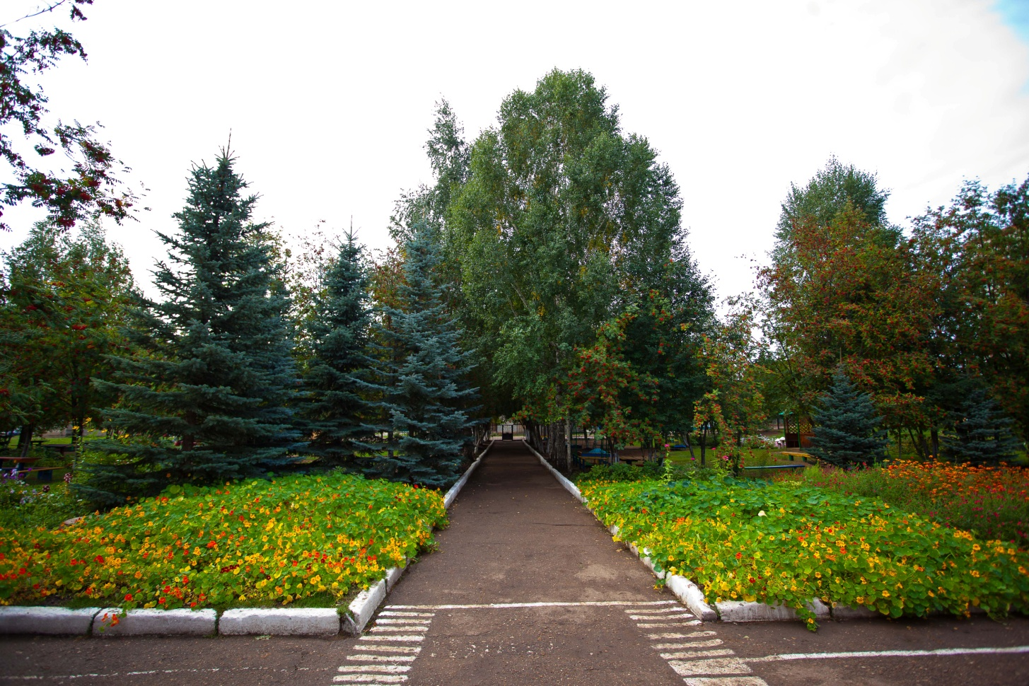
Эстетическое оформление территории детского сада

Slide 15
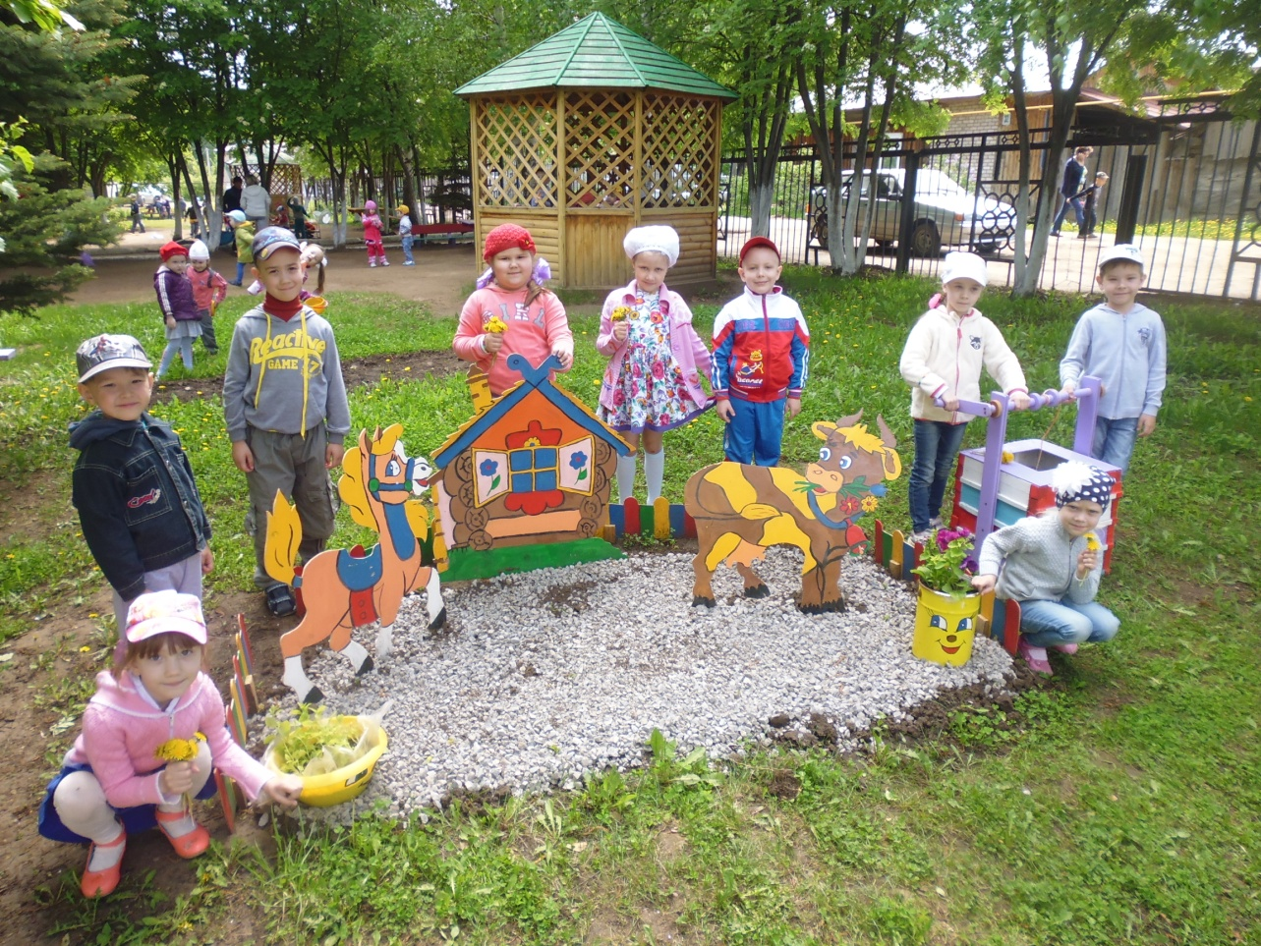
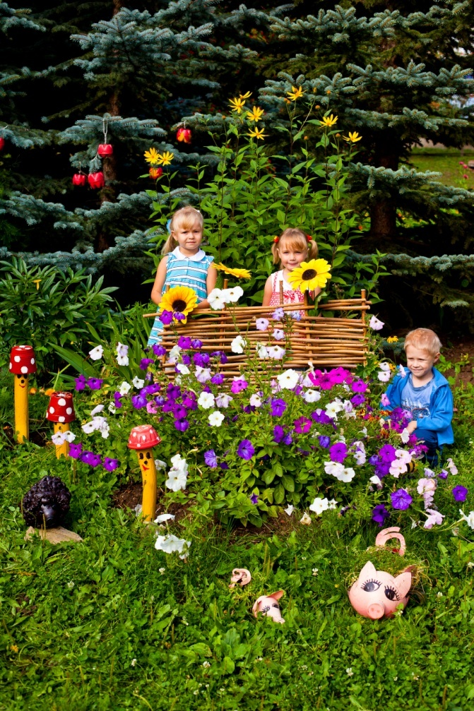
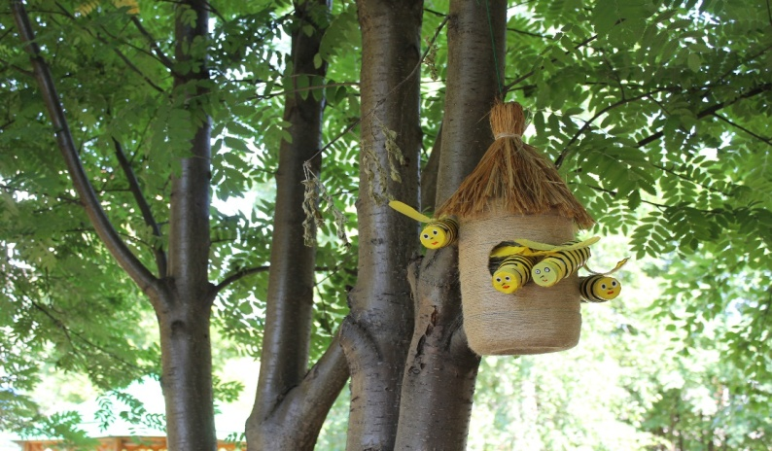
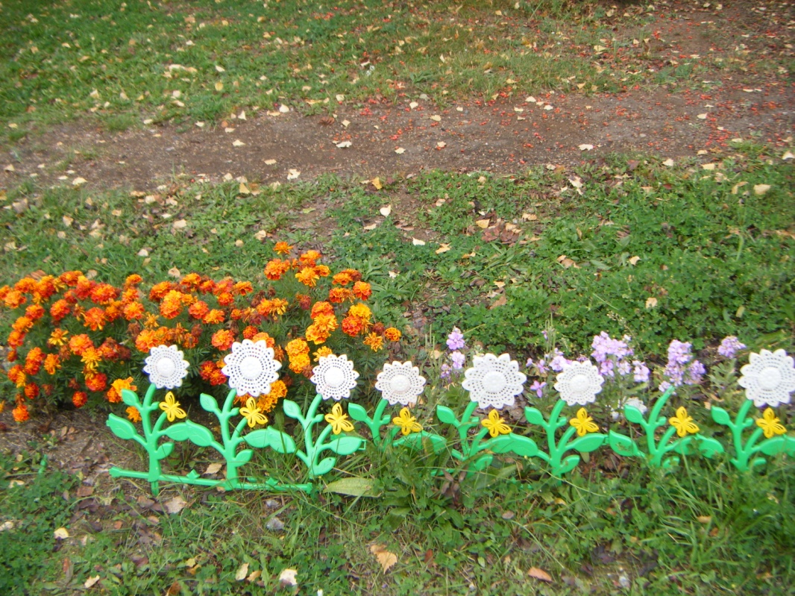
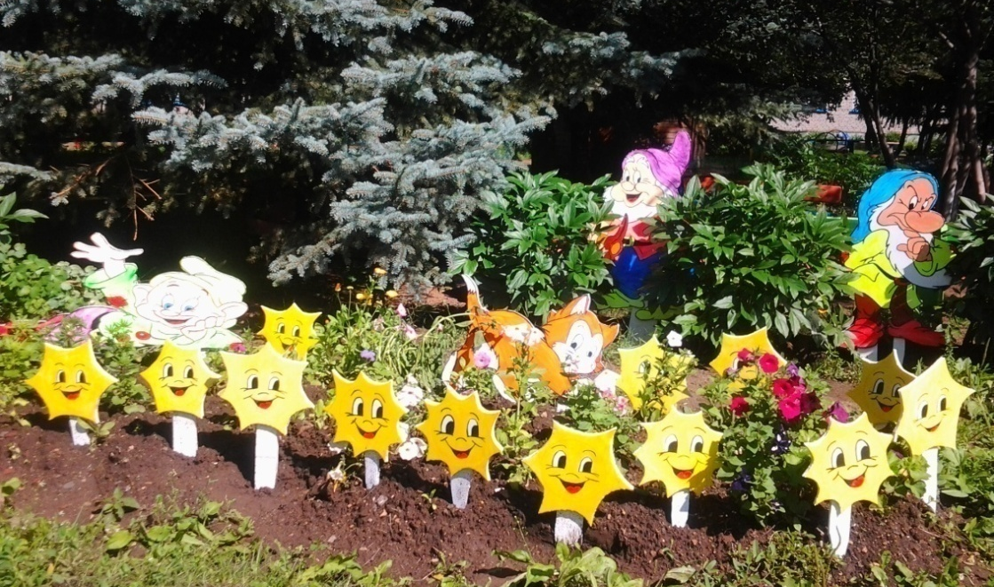

Slide 16
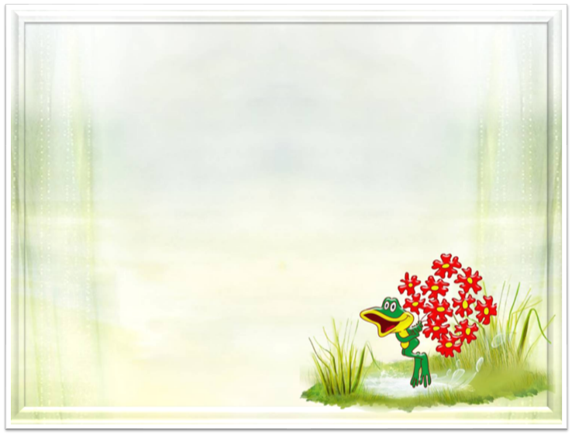
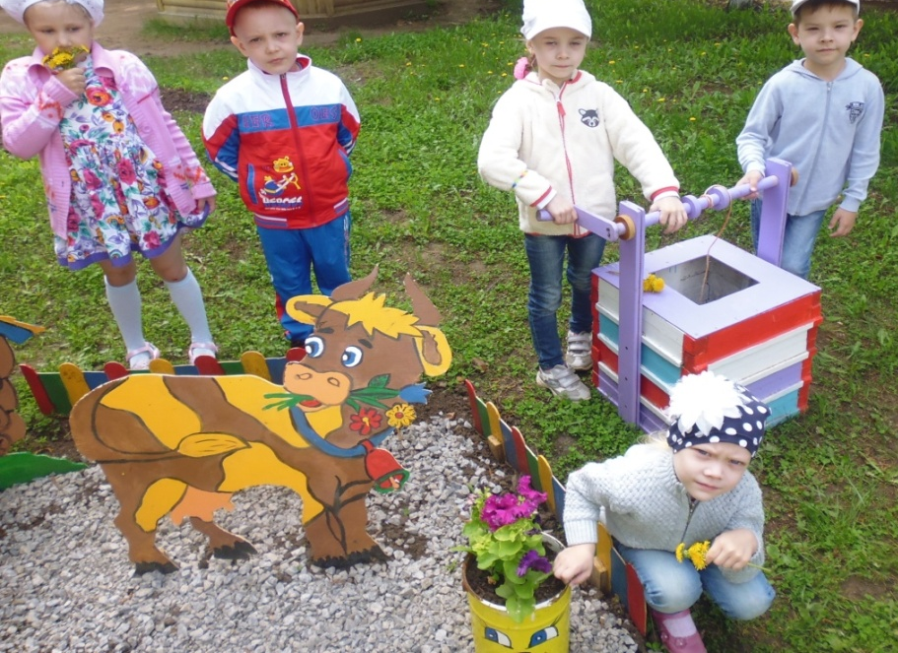
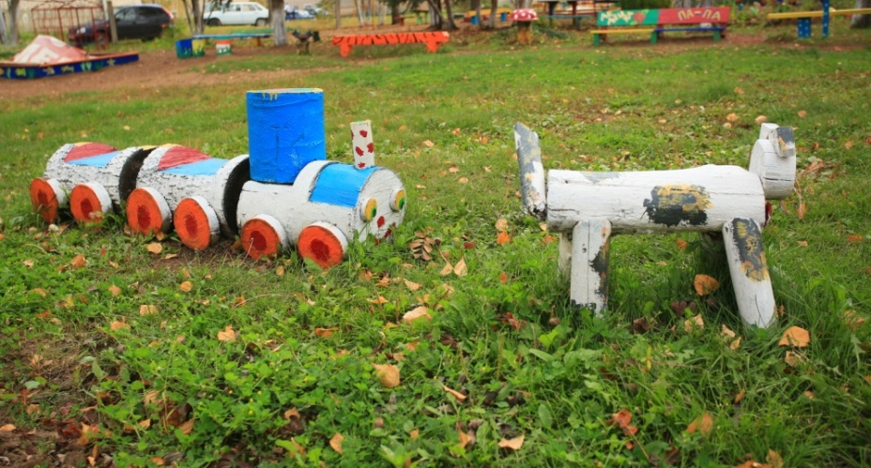
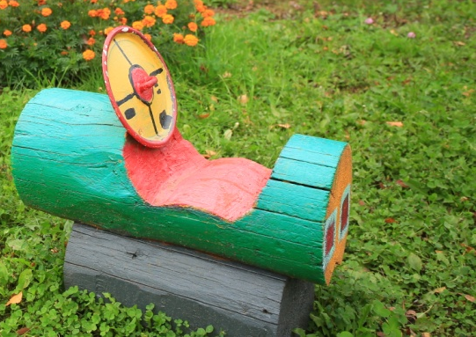
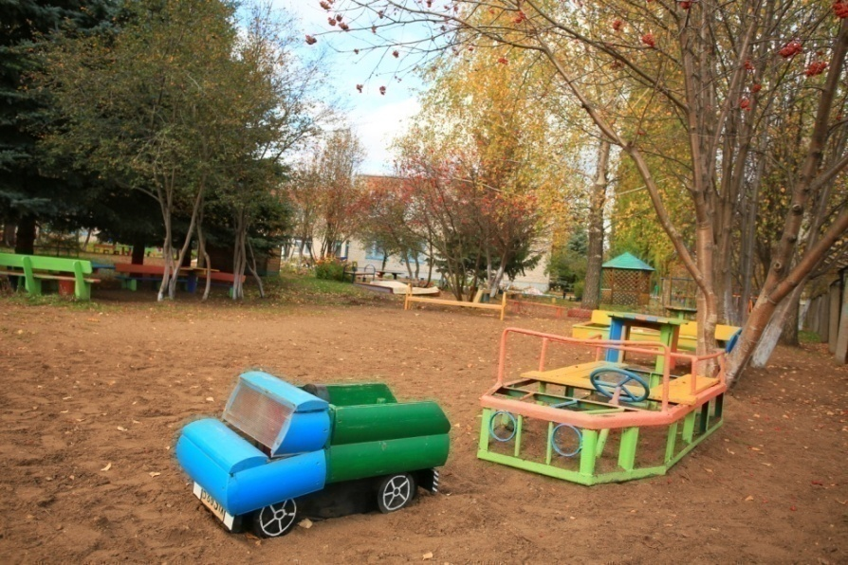
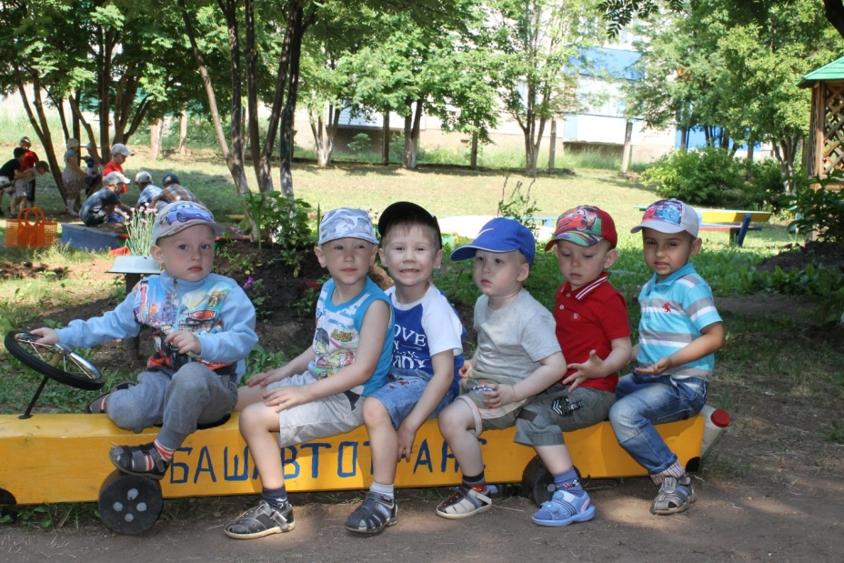

Slide 17
Описание и характеристика территории детского сада
Детский сад находится в спальном районе города Бирска. В расположении территории нет промышленных предприятий. В непосредственной близости от детского сада расположены экологические объекты: Бирский лесхоз, дубовая аллея, Балабановское озеро - представляющие интерес с точки зрения экологического образования и улучшения состояния здоровья детей.
Площадь озеленения территории ДОО составляет 75 %. Зеленые насаждения расположены по всему периметру территории и полосами, разделяющими функциональные зоны, групповые площадки. Для озеленения использованы зеленые насаждения, обеспечивающие наличие зелени в течение всего года. Средний возраст деревьев 15-25 лет. Среди них : береза, рябина, ель, голубая ель, липа, сосна, клен, ирга, сирень, боярышник, барбарис, яблоня, калина, тополь пирамидальный, смородина, черноплодная рябина, айва, магнолия, декоративные кустарники.
Территория детского сада засажена газонной травой и оформлена цветочно-декоративными растениями. Цветники занимают 35% от площади территории детского сада. Они разбиты по всему периметру здания детского сада и на групповых площадках , созданы альпийские горки и клумбы всевозможных форм и конфигураций. Для оформления цветочных клумб подобраны многолетние и однолетние цветы таким образом, чтобы цветники цвели с ранней весны до поздней осени.
Земельный участок детского сада разделен на функциональные зоны:
зона застройки;
зона игровой территории;
хозяйственная зона.
На игровой зоне территории разработан маршрут экологической тропы протяженностью 157 м. Маршрут содержит 6 видовых точек, в которые включены объекты наблюдения: деревья, кустарники, водоем, цветники, уголок нетронутой природы.

Slide 18
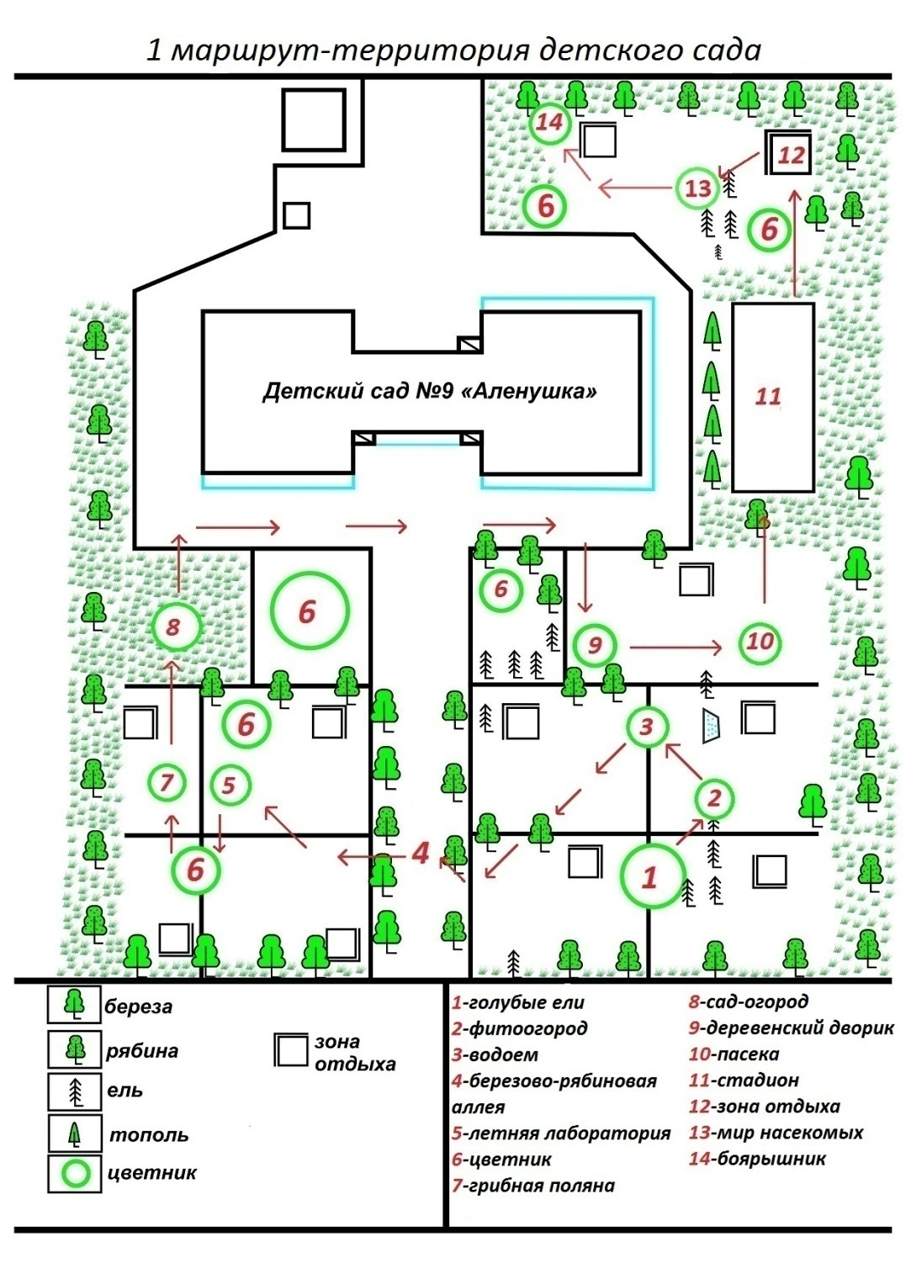
План-схема озеленения территории ДОО
Основные принципы организации
экологического пространства
детского сада:
учет местных условий;
учет специфики образовательных программ;
учет возрастных условий, психологическая комфортность для общения с природой;
эстетика и гармоничность в создаваемом ландшафте детского сада;
совместная деятельность взрослых и детей по благоустройству территории.
Экологическая тропа

Slide 19
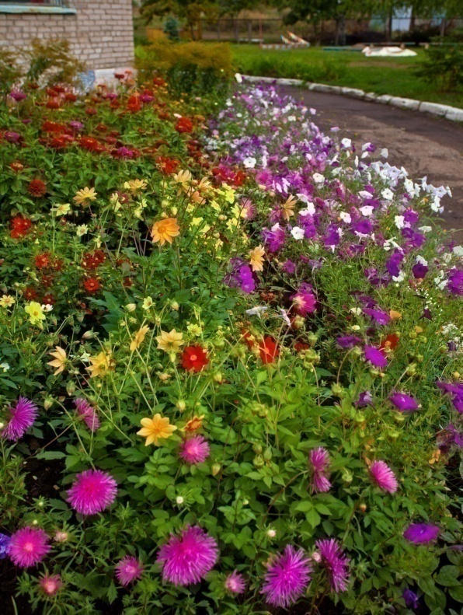
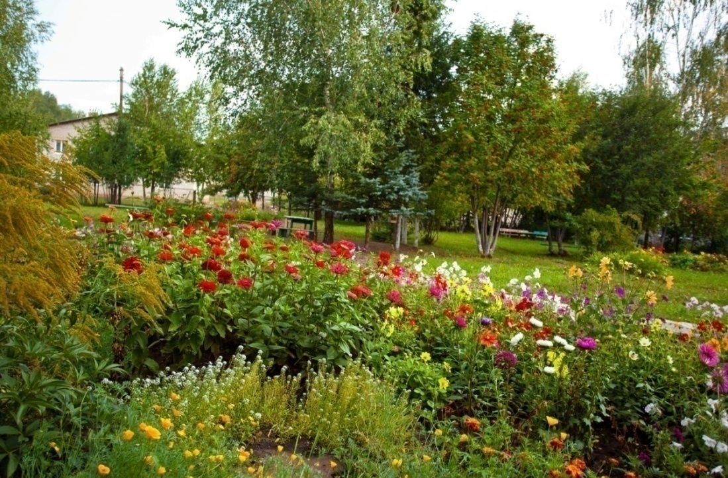
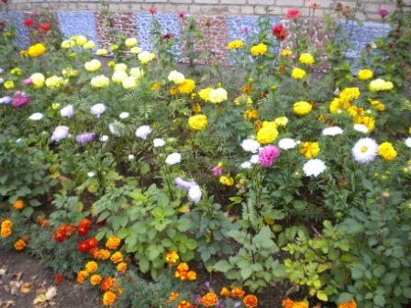
Цветники, газоны, их разнообразие и оригинальная композиция
Красиво, когда территория детского сада просто утопает в цветах. По всему фасаду здания расположены клумбы с различными однолетними и многолетними цветами, которые цветут с ранней весны до поздней осени. Для оформления участков мы используем различные формы посадки растений: цветники, альпийские горки, бордюры, газоны, одиночно стоящие растения.

Slide 20
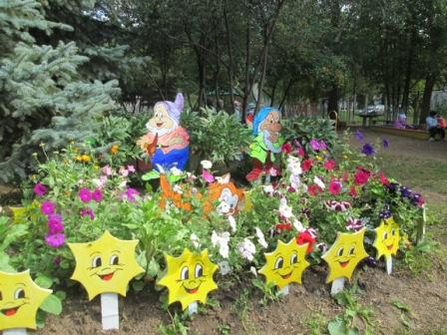
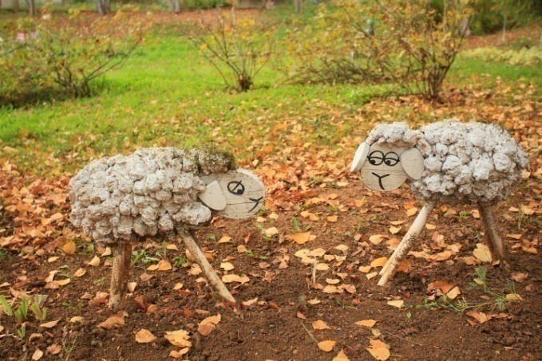
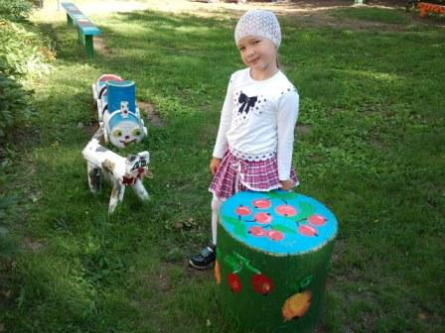
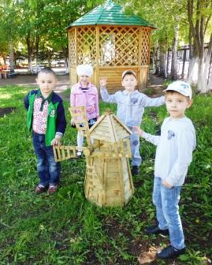
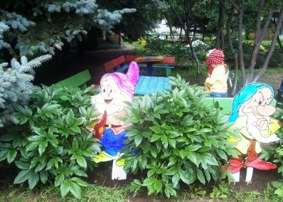
Композиционное оформление участков детского сада.

Slide 21
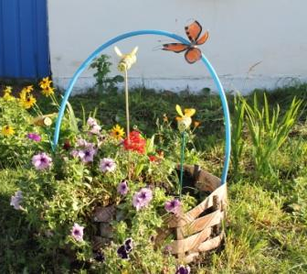
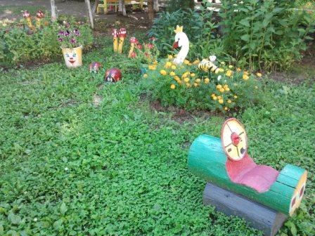
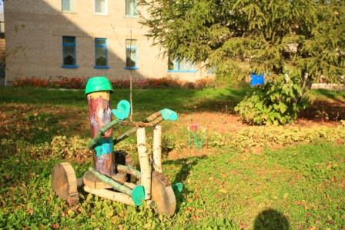
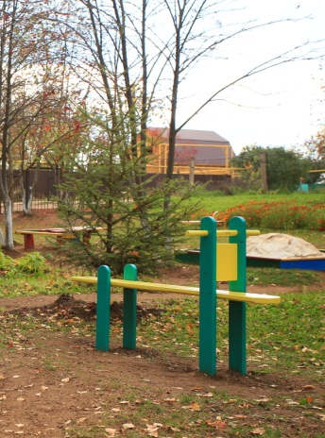
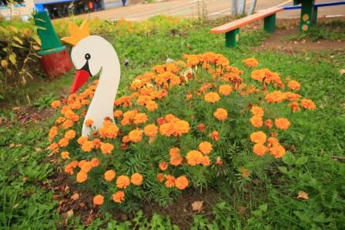


Slide 22
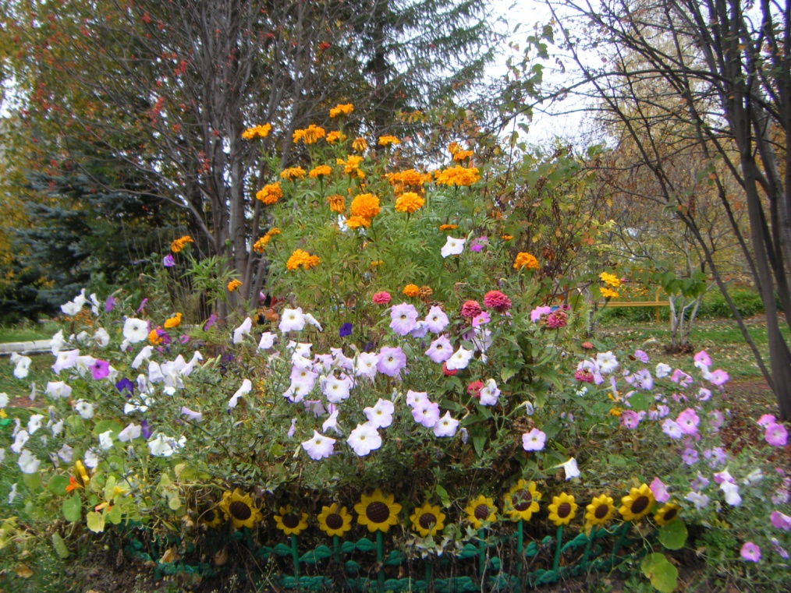
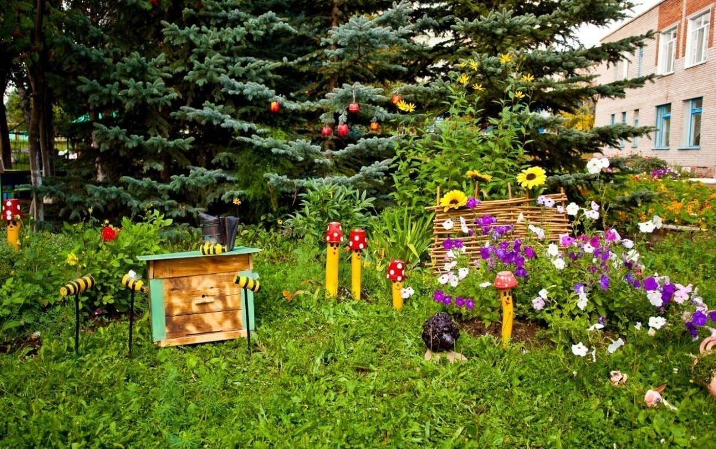
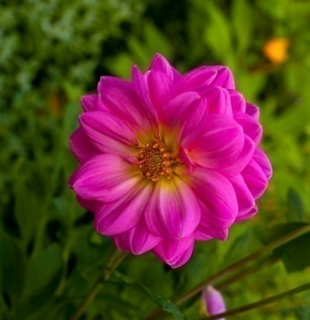
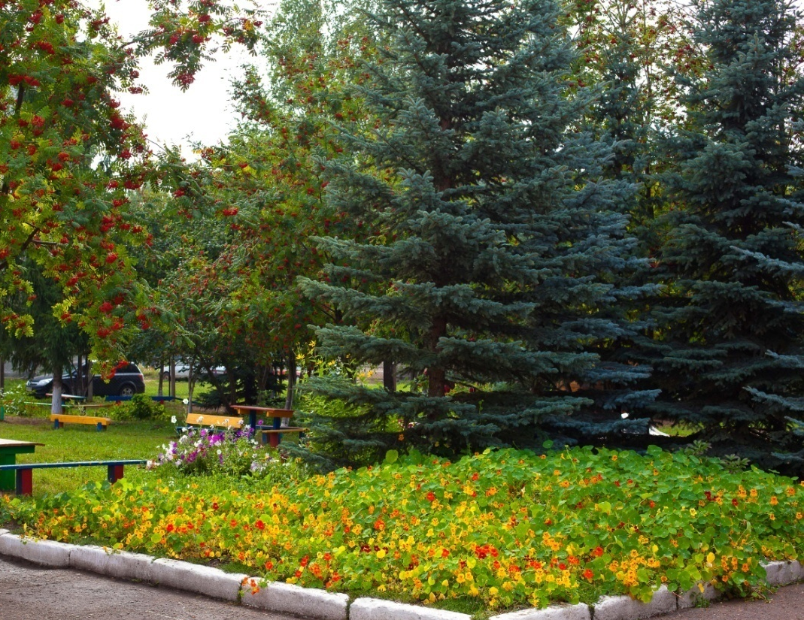
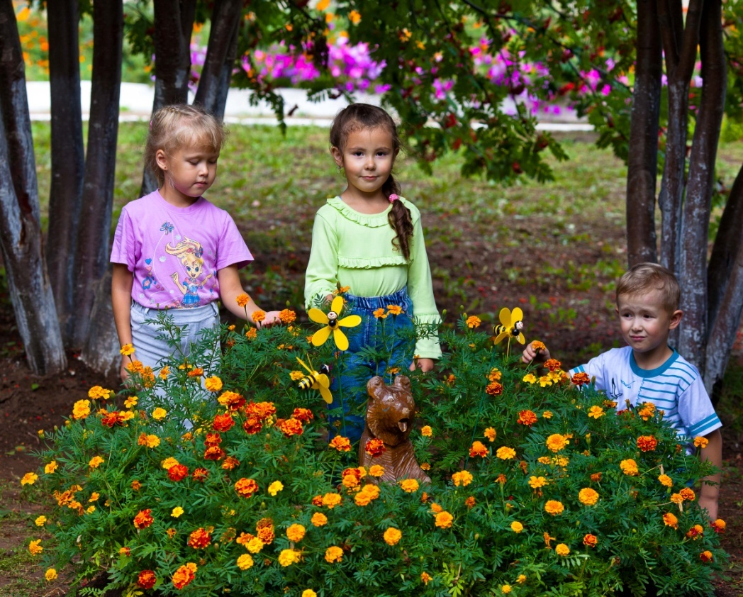

Slide 23
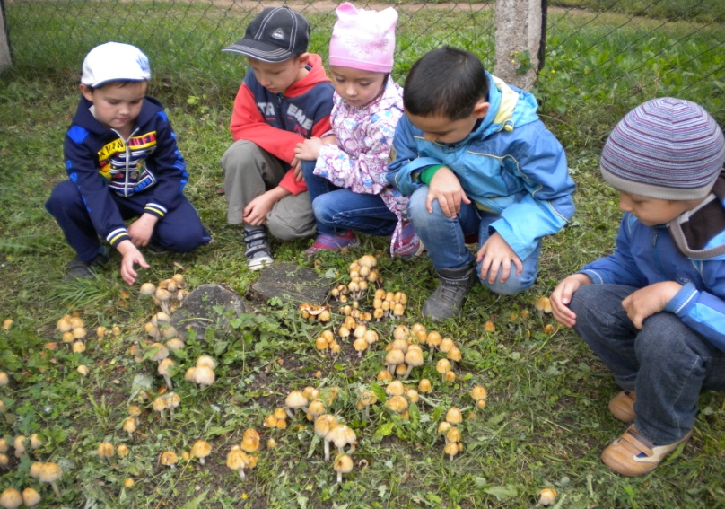
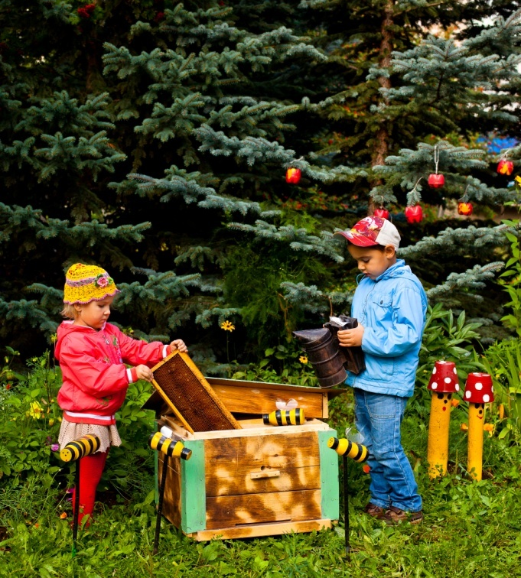
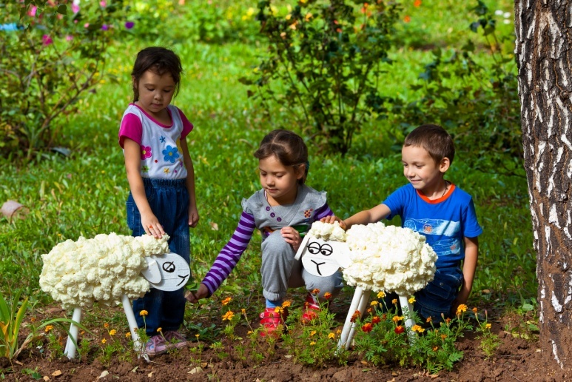
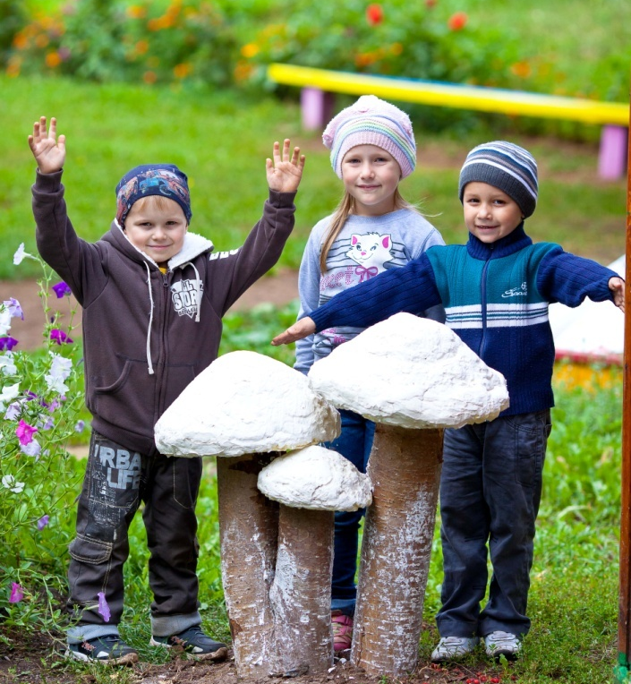
Экологические тропинки
Реализовать важную педагогическую идею - воспитание ребенка через общение с природой, помогает взрослым организованная в детском саду экологическая тропа. Во время прогулок, экскурсий по экологической тропе дети играют, экспериментируют, наблюдают, учатся не просто смотреть, а видеть то, что их окружает, рассказать о своих впечатлениях.

Slide 24
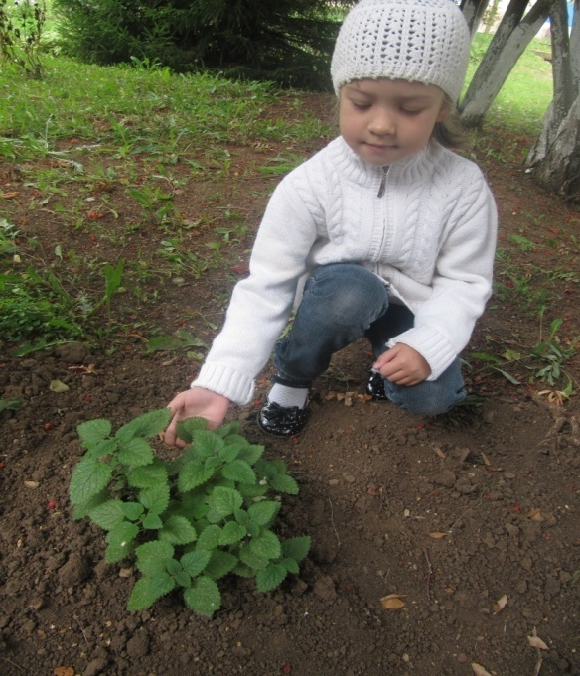
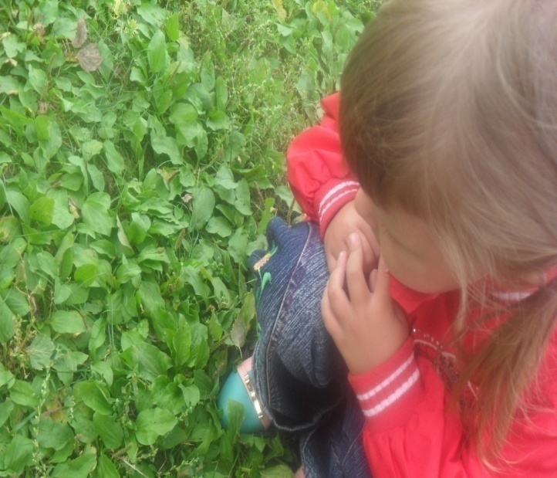
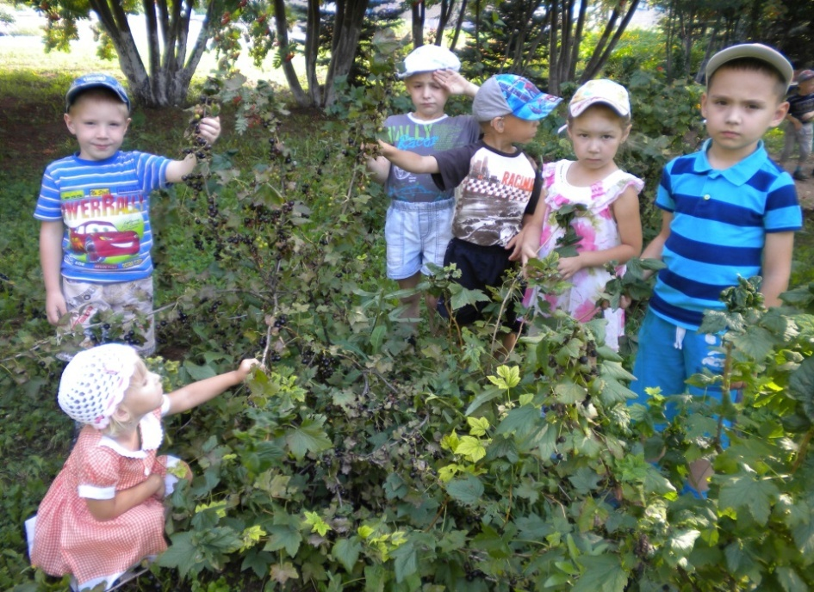
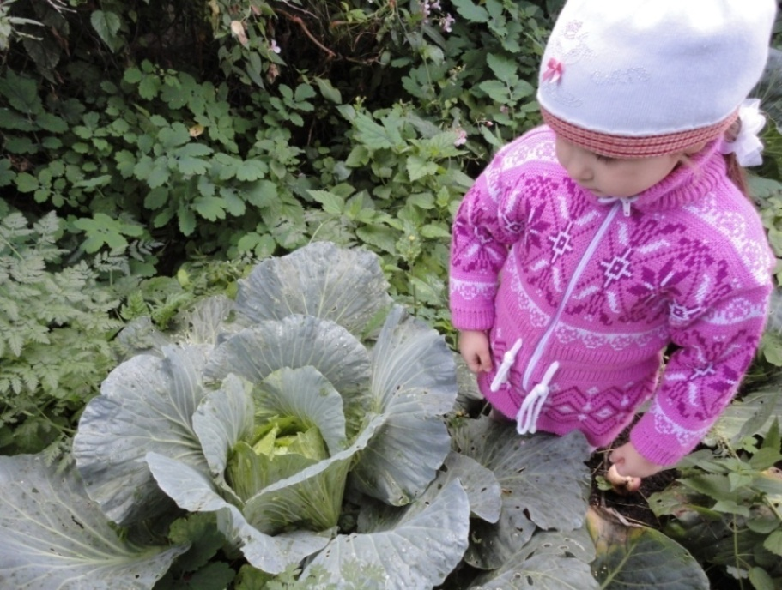
На фито-огороде малыши учатся ухаживать за растениями и наблюдать за их развитием и ростом. Это позволяет воспитать в ребенке очень важные качества: самостоятельность, ответственность, доброту.

Slide 25
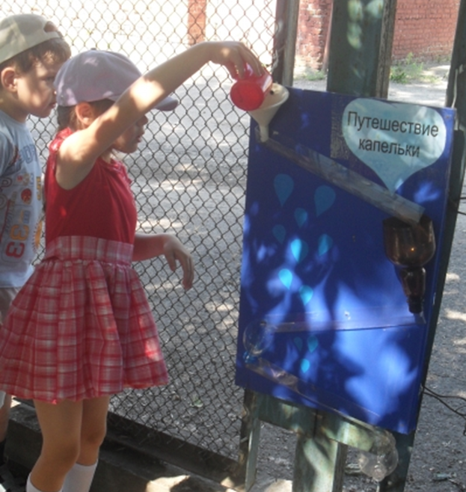
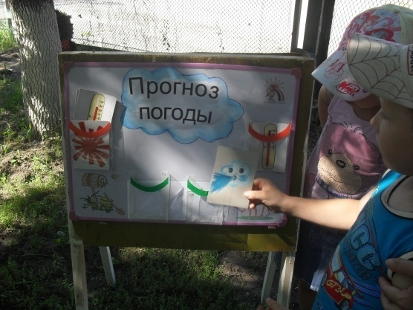
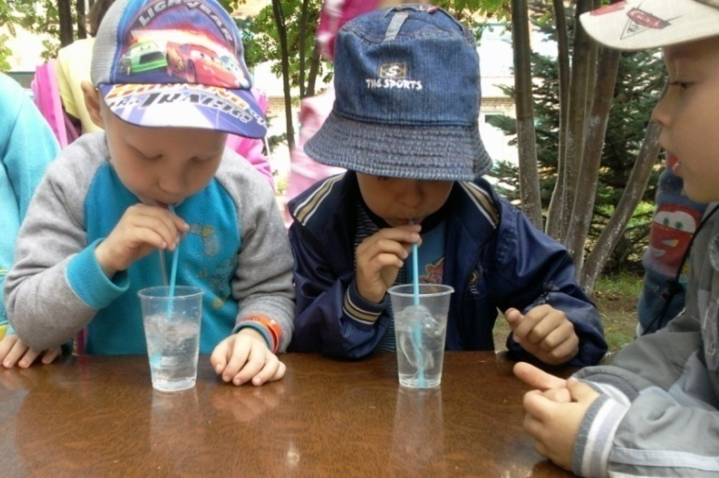
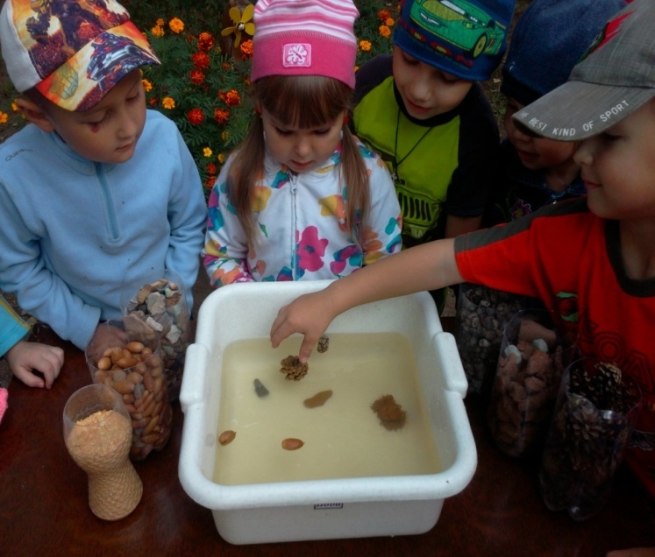
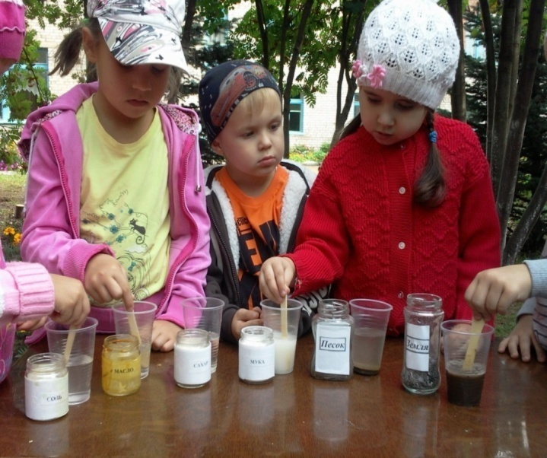
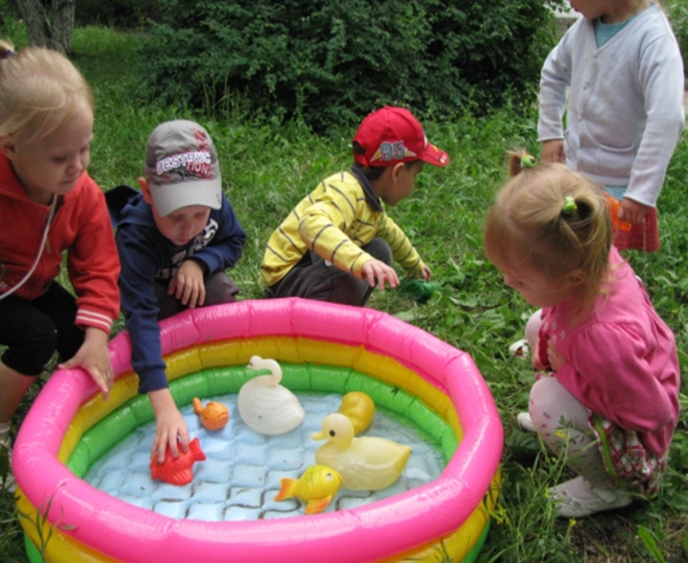
Летняя лаборатория способствует расширению и углублению представлений детей о природе. Она оснащена необходимым оборудованием для проведения опытов и экспериментов. Здесь каждый ребенок чувствует себя «ученым», находит ответы на свои вопросы сам.

Slide 26
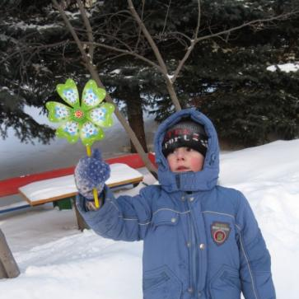
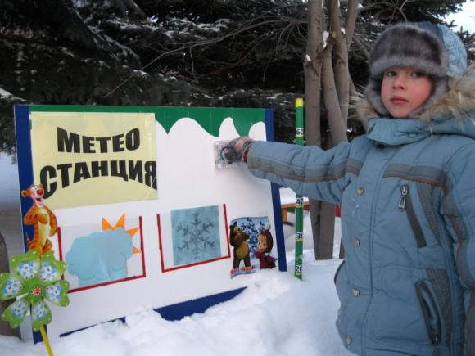
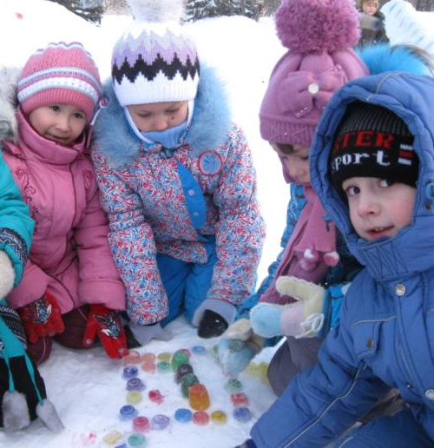

Площадка для организации наблюдений
за явлениями природы в зимнее время

Slide 27





Акция «Посади дерево»

Slide 28


Содержание и состав пород деревьев
Голубая ель. Дерево высотой до 20 – 30 м. крона конусовидная с правильным ярусно-мутовчатым расположением горизонтально (от ствола) отстоящих ветвей. Побеги голые, рыжеватые. Хвоя длиной 2 – 3 см, четырехгранная, плотная, очень острая, зеленая или голубоватая; на побегах расположена оттопырено в разные стороны. Зрелые шишки 5 – 10 см и диаметром 2 – 3 см; в зрелом состоянии светло-коричневые; чешуи тонкие, продолговато-ромбические, по краям волнистые, на вершине зубчатые. Неприхотлива к климату и почвенно-грунтовым условиям. Выносит сильные морозы, хорошо мириться с сухостью воздуха и высокими летними температурами, ветроустойчива. Предельный возраст 400 – 600 лет. Размножается семенами .
Рябина - листопадное дерево, иногда кустарник семейства розоцветных, высота до 10 м. кора гладкая, серая к почве не требовательна, но светолюбива. Живет до 200 лет. Почки войлочно-пушистые. Листья очередные, почти сидячие. Листочки по краю пильчатые. Соцветие находиться на концах ветвей. Цветет в мае – июне. Цветки белые. Плоды созревают в конце сентября и остаются на дереве до зимы. Ягодой рябину называют лишь в обиходе, а строго говоря, ее плоды – маленькие яблочки: мясистые с семечками внутри. Латинское название этого дерева состоит из двух слов, одно из которых переводиться как «терпкий», а второе – «ловящая птиц».

Slide 29


Тополь пирамидальный. Стройное дерево высотой до 25-30 м. Боковые ветви, направлены вверх и прижаты к стволу, образуют узкопирамидальную почти колонновидную крону. Кора ствола молодых растений серая, гладкая, позже становиться темно-коричневой, почти черной, трещиноватой. Листья широкотреугольные или ромбические (обычно нижние на побегах), голые, сверху блестящие, темно-зеленые, снизу более светлые, по краям неравно-тупогородча-то-пильчатые. Листья распускаются в апреле, опадают в конце ноября. Цветет во второй половине мая. Корневая система не глубокая, но мощная. Светолюбив, требователен к теплу, хорошо выносит сухость воздуха. Живет до 80 – 100 лет, на бедных сухих почвах недолговечен.
Береза. Наиболее распространенная древесная порода Северного полушария. В роду около 120 видов.
Деревья до 30 (45) м высотой. Кора обычно гладкая, покрытая слоем пробковой ткани, бересты, отслаивающаяся тонкими пластинками, чаще белая, желтоватая или розовая, у некоторых видов серая, коричневая и даже черная; листья черешчатые от круглых до ланцетных, цельные, зубчатые; цветки в сережках, плоды – односемянной орешек, 1 – 5 мм длиной, плоско сжатый с боков, с 2 перепончатыми крылышками. Предельный возраст большинства берез не превышает 100 – 120 лет. Большинство берез совершенно морозостойкие.

Slide 30


Яблоня. Род объединяет 50 видов, растущих в умеренных и субтропических районах Северного полушария. Небольшие до 10 м высотой, плодово- декоративные деревья, часто с неправильной, округлой кроной, реже кустарники. Кора ствола темно-серая. Листья – эллиптические или продолговато-яйцевидные, до 10 см длиной, летом темно-зеленые, осенью желтые или красноватые. Цветки до 3 – 4 см в диаметре, душистые, белые, розовые или карминовые, на опущенных цветоножках, собраны в зонтиковидные соцветия. Плоды - яблоко образные, у многих видов ярко окрашенные, варьируются по форме и величине. Внутри плода находятся 5 гнезд, образованных кожистыми створками, с семенами; мякоть образуется за счет разрастающегося, мясистого цветоложа. Предпочитают солнечные места и не любят застоя влаги. Размножаются посевом семян.
Ирга. Растение представляет собой многоствольный кустарник с густой овальной кроной, высотой от 1 м до 15 м, образующий вокруг себя поросль. Продолжительность жизни куста 40 – 50 лет. Растение имеет бурую окраску. Листья черешковые, простые, очередные, цельно крайние, овальной формы, темно-сизо0зеленой окраски летом и багряной осенью. Цветки белые или кремовые, собраны в соцветия типа кисти, имеют 5 лепестков и 10-20 тычинок. Плоды – 4-10-гнездовая ягода с одним семенем в каждом гнезде. Форма – округлая. Окраска плодов темно-пурпуровая, черная или сиреневато-черная. Ирга морозоустойчивая и засухоустойчивая, успешно выращивается на песчаных почвах.

Slide 31


Боярышников в нашей стране насчитывается около 50 видов и растут они всюду, кроме Крайнего Севера. Это кустарник или небольшое деревце высотой до 5 м из семейства розоцветных. Побеги усажены прямыми колючками. Листья очередные, черешковые, обратнояйцевидные или широкоромбовидные, заостренные. Цветки мелкие, белые, собранные в густые многоцветковые щитки, со слабым специфическим запахом. Обильно цветет в мае – июне. Плоды созревают с конца августа – в сентябре, кроваво – красные, реже буроватые, с мучнистой мякотью, кисло-сладкие, с 3-4 семенами. Боярышник - растение не прихотливое, морозостойкое. Считается долгожителем живет до 300-400-летнего возраста.

Slide 32
Совместная деятельность воспитателей, детей и родителей.
Немалое значение в воспитании детей имеет пример взрослых, родителей. Зачастую, вырастая, дети ведут себя и поступают так же, как когда-то вели себя и поступали их родители. Если родители будут заниматься вопросами экологического воспитания, то и у детей будет воспитываться интерес, любовь к природе и бережное отношение к ней. Поэтому экологическое воспитание детей проходит в тесном взаимодействии с семьей ребенка.
Сотрудничество с семьями детей по экологическому направлению, совместно организованные мероприятия не только помогают обеспечить единство и непрерывность педагогического процесса, но и вносят в этот процесс необходимую ребенку положительную эмоциональную окраску.
В работе с родителями по экологическому воспитанию используются различные формы работы:
Анкетирование,
Беседы за круглым столом,
Родительские собрания,
Совместные досуги, праздники, КВН, викторины,
Выставки, смотры-конкурсы
Экологические акции и проекты.

Slide 33





Благоустройство территории детского сада.

Slide 34




Вестибюль, фойе
Коллектив детского сада стремиться к созданию нового культурного образа дошкольного учреждения, ориентированного на активное приобретение детьми навыков экологической культуры и повышение экологической грамотности всех субъектов эколого-образовательного пространства.

Slide 35







Получить информацию на основе наблюдений, исследований и практической деятельности в природе помогают организованные совместно с родителями экологические мини-проекты.
Познавательно – исследовательский проект
«Зимующие птицы»
Экологический проект «Знакомство с Красной книгой».
Экологический проект
«Лекарственные растения»

Slide 36

Организация метода проектирования в дошкольном учреждении актуальна и эффективна.
Он дает ребенку возможность экспериментировать, синтезировать полученные знания, развивать творческие способности и коммуникативные навыки.

Slide 37

Мы не можем изменить весь мир, но можем изменить себя, свое отношение к тому, что происходит вокруг нас.
Детей учит то, что их окружает!

Slide 38

Спасибо!
МАДОУ Детский сад №9 «Аленушка» г. Бирска

